Slide 1
Modelação e Programação 1º Ano, 2º Semestre
Dulce Mota (mdm@isep.ipp.pt)
Catarina Félix (cfo@isep.ipp.pt)
Testes Unitários
Licenciatura em Engenharia de Sistemas

Slide 2
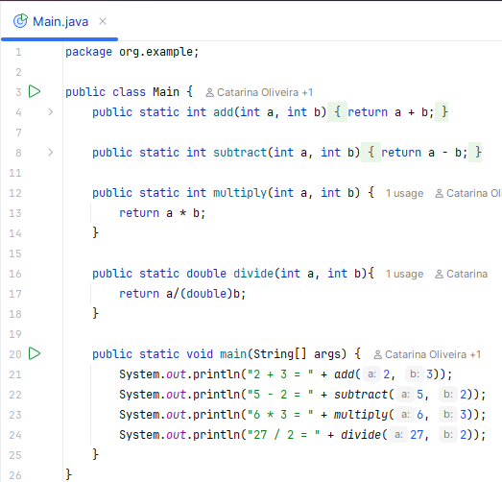
Motivação
O que costumamos fazer?
Sabemos que 2 + 3 = 5
Fazemos um print de add(2,3)
Vemos se dá 5
… e o mesmo procedimento para as restantes operações

Slide 3
Introdução
Teste unitário: pequeno programa que testa automaticamente uma parte do nosso código (normalmente um método), verificando se o resultado está correto.

Slide 4
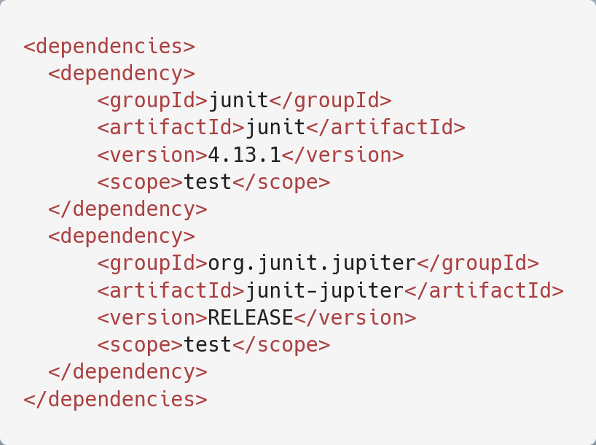
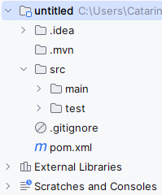
Setup com IntelliJ + Maven + JUnit
Na classe onde se encontra o código que queremos testar:
Clique direito > Generate… > Test…
Selecionar os métodos para os quais pretendemos criar testes
Da primeira vez que introduzimos testes no projeto
Aparecem erros na classe de teste
É necessário adicionar dependências ao pom:
Passar o rato por cima do erro e escolher “Add ‘…’ to classpath”
O pom é atualizado
É adicionada a secção <dependencies>…</dependencies>
Na árvore do projeto:
Código: src/main
Testes: src/test

Slide 5
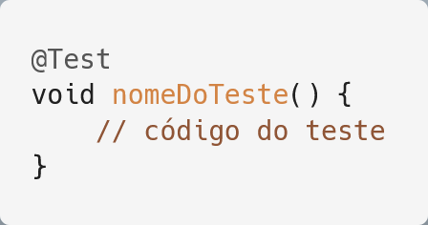
Estrutura de um teste

Slide 6
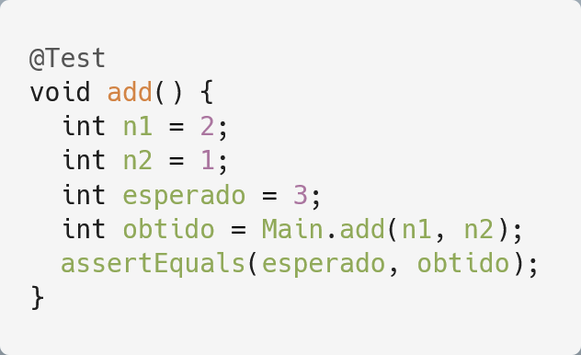
Exemplo: teste da função add
O primeiro número é 2
O segundo número é 1
Sabemos que 2 + 1 = 3
Obtemos o resultado de add(1, 2)
Verificamos se o valor esperado é igual ao valor obtido

Slide 7
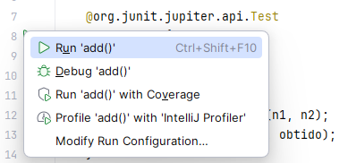
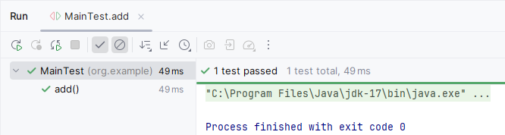
Exemplo: teste da função add

Slide 8
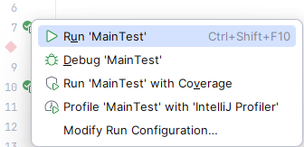
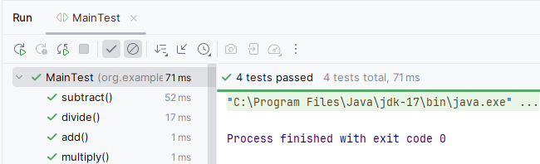
Exemplo: execução de todos os testes de uma classe

Slide 9
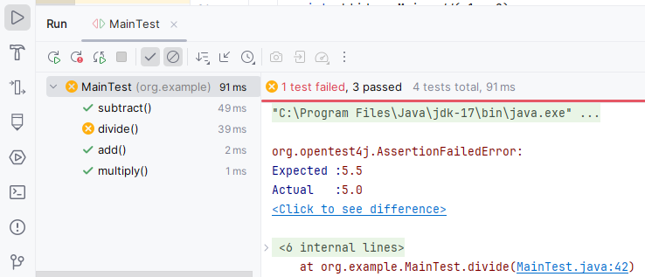
Exemplo: quando um teste falha
Pode ser um erro:
No método
… mas também pode ser no teste
A mensagem à direita mostra o valor esperado e o obtido
Para ajudar na tarefa de descobrir o erro

Slide 10
Como verificar resultados com um teste unitário
assertEquals / assertNotEquals: verifica se são iguais / diferentes
assertTrue / assertFalse: verifica se é verdadeiro / falso
assertNull / assertNotNull: verifica se é null / não null
assertThrows: verifica se é lançada uma exceção
assertTimeout: verifica se o método demora muito tempo a executar
assertAll: útil para agrupar verificações
…

Slide 11
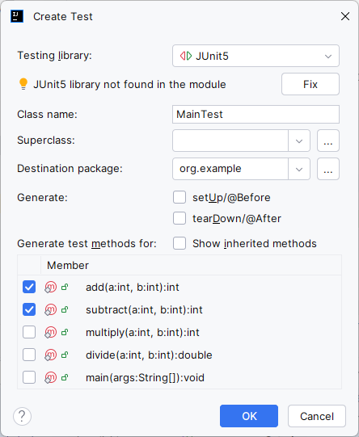
Exercício – Calculadora (continuação, mesmos grupos)
Aluno A
Aluno B
Criar novo branch chamado unitTests
Criar testes para as funções add e subtract:
Clique direito na classe Main > Generate… > Test…
Selecionar os métodos e clicar em OK
Adicionar o ficheiro criado ao git

Slide 12
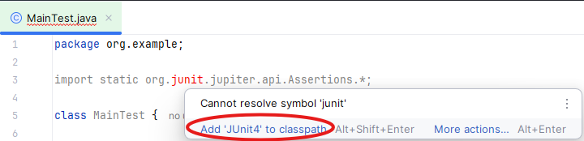
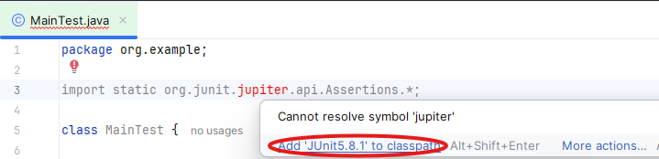
Exercício – Calculadora (em grupos de 2)
Aluno A
Aluno B
Resolver os erros das dependências
(espera)

Slide 13
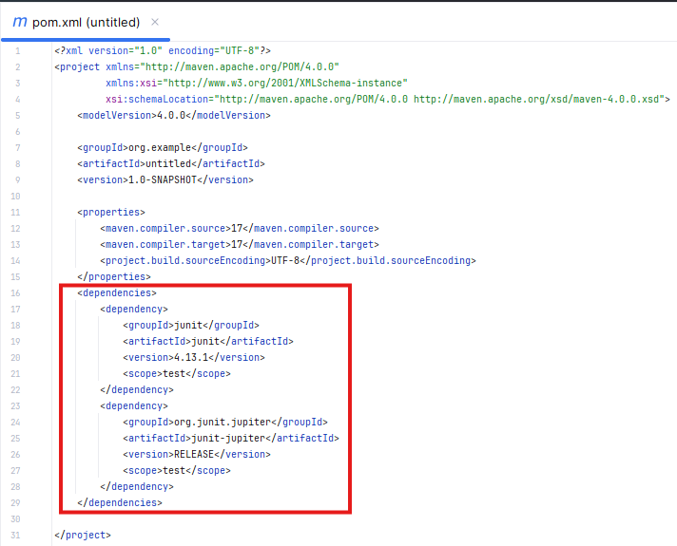
Exercício – Calculadora (em grupos de 2)
Aluno A
Aluno B
Verificar o pom
(espera)

Slide 14
Exercício – Calculadora (em grupos de 2)
Aluno A
Aluno B
Implementar testes para adição e subtração:
@Test void add() { int n1 = 2; int n2 = 1; int esperado = 3; int obtido = Main.add(n1, n2); assertEquals(esperado, obtido); } @Test void subtract() { int n1 = 2; int n2 = 1; int esperado = 1; int obtido = Main.subtract(n1, n2); assertEquals(esperado, obtido); }
Correr os testes
Fazer Commit & Push (mensagem: unit tests preparation + testing add and subtract)
(espera)

Slide 15
Exercício – Calculadora (em grupos de 2)
Aluno A
Aluno B
Voltar para o branch principal
Fazer Pull das alterações mais recentes
Fazer merge do seu branch para o branch principal
Resolver os conflitos que aparecerem
Fazer Commit do merge (branch principal)
Fazer Push do merge para o repositório
Voltar para o branch principal

Slide 16
Exercício – Calculadora (em grupos de 2)
Aluno A
Aluno B
Fazer Pull das alterações mais recentes
Criar novo branch chamado testMultiplication
Adicionar teste para o método multiply
Correr os testes
Fazer Commit (mensagem: test multiply)
Fazer Push
Fazer Pull das alterações mais recentes
Criar novo branch chamado testDivision
Adicionar teste para o método divide
Correr os testes
Fazer Commit (mensagem: test divide)
Fazer Push

Slide 17
Exercício – Calculadora (em grupos de 2)
Aluno (primeiro a acabar)
Aluno (outro)
Voltar para o branch principal
Fazer Pull das alterações mais recentes
Fazer merge do seu branch para o branch principal
Resolver os conflitos que aparecerem
Fazer Push do merge para o repositório
Fazer Pull das alterações mais recentes
Voltar para o branch principal
Fazer Pull das alterações mais recentes (já com alterações do colega)
Fazer merge do seu branch para o branch principal
Resolver os conflitos que aparecerem
Fazer Push do merge para o repositório
Resultado final esperado: Ambos os alunos têm todos os testes unitários, para além das operações funcionais

Slide 18
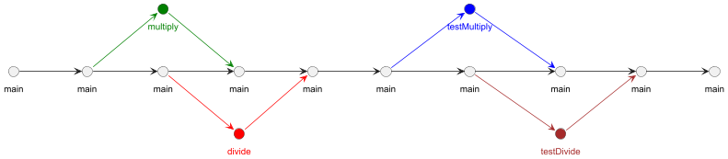
Árvore do git

